Slide 1
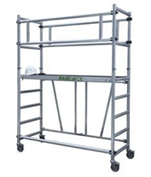
Prøve
Til Rullestillads og bukkestillads.
Skriv dit navn her :___________________
Og fødselsdag . :___________________
Sæt kryds i en af de blå prikker hvor du tro det rigtige svar er.
Euc

Slide 2
1.
Skal man have gennemført et kursus for at sætte stilladser op der er højere end 2 meter?
Nej
ja
Det stå på min dåbsattest
2.
Hvor lang tid tag et rulle bukke stillads kursus?
1dag
2 dage
Jeg lære det aldrig
3.
Hvad er arbejdstilsynet ?
Et sted hvor man holder øje med om at du lave noget
Kontrollerer om arbejdes miljø og sikkerheden bliver Overholt.
Euc

Slide 3
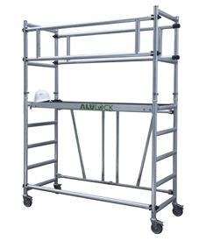
Er det en fagforening
4
Hvilke steder må sikkedsforanstaltning være gennembrudt ?
Lemmen i dækpladen
I rækværket
Hjulene
5
Hvad skal man foretage sig hvis et stillads ikke er opstillet i en standaropstiling i henhold til brugsvejledningen?
Euc

Slide 4
Det betyder ikke noget.
Ringer til min mester og spørg
Få lavet en konstruktions beregning af stilladset.
6
Hvem må lave en brugsanvisning?
Dig selv
leverandøren
Din mormor
Euc

Slide 5
7
Hvilke krav er der til opklodsning af et stillads?
Der er ikke nogle krav
Skal være bæredygtig og ikke ovestige 20 cm i højden.
Asfalt og jord er ideelt
8
Hvornår skal et stillads være forsynet med rækværk hvis det ikke er forbundet med særlig fare at falde ned ?
Med det sammen
Fra 2 m
Euc

Slide 6
Hvorfor jeg falder jo aldrig ned
9
Hvad bestå et rækværk af?
En håndliste og knæliste
En håndliste
En håndliste knæliste og fodspark
Euc

Slide 7
10
Hvornår kan et rækværk undlades Hvis
det ikke skal bruges til murerarbejde?
10 cm fra en fast bygningsdel
aldrig
30 cm fra en fast bygningsdel
11
Hvad skal man foretage sig hvis stilladset ikke er sikkert at færdes på ?
Være ligeglad der sker jo ikke noget
Euc

Slide 8
Undlade at bruge det
Ringe til mester og sige vi køre hjem
12
Må der arbejdes fra løse stiger på et stilladsdæk?
Ja bare stige er godkendt
Kun hvis der en fodmand
Nej aldrig
Euc

Slide 9
13
Hvordan sikres et stillads mod påkørsel?
Minestrimmel
4 barnevognene
Betonklodser
14
Hvad er støtteben?
Krykker
Ben til rullestillads
Gelænder
Euc

Slide 10
15
Hvad for noget sikkerheds udstyr skal man altid have på nå man bygger stilladser ?
Hjelm sikkerhedssko
Hjelm
Kondomer
Slut på prøven
Euc

